Slide 1
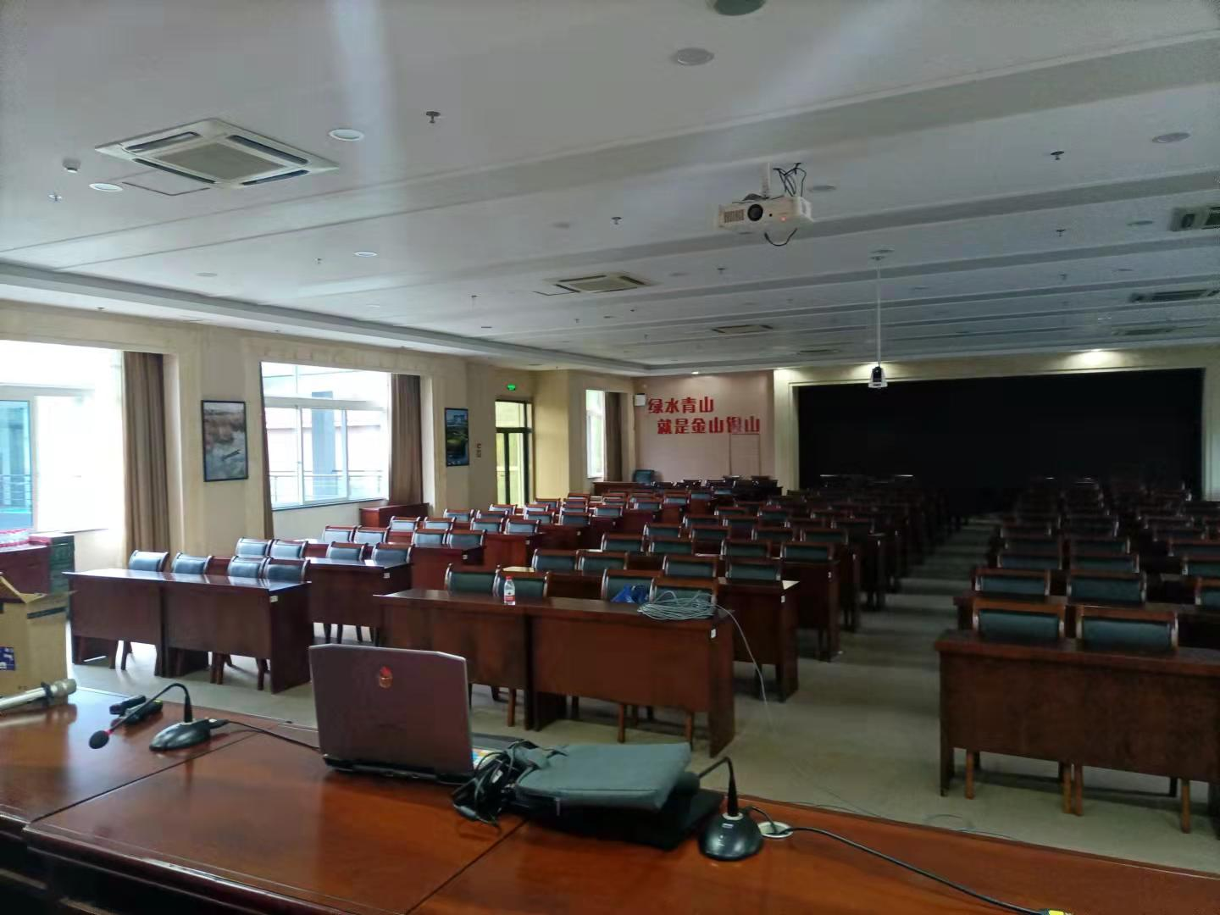
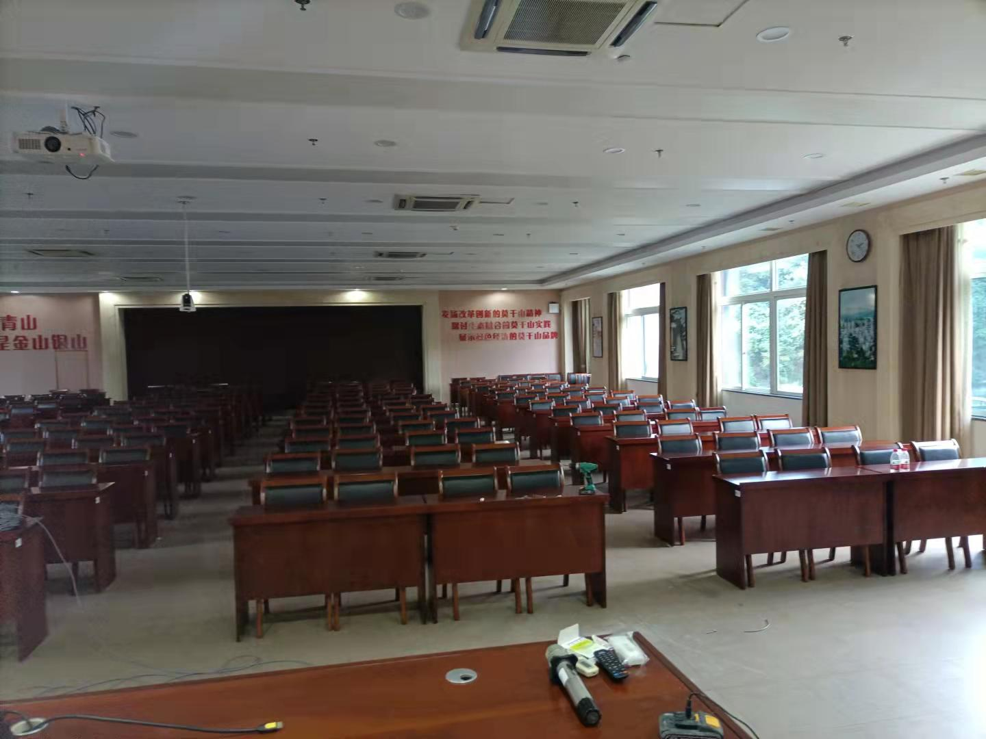
座位标定

Slide 2
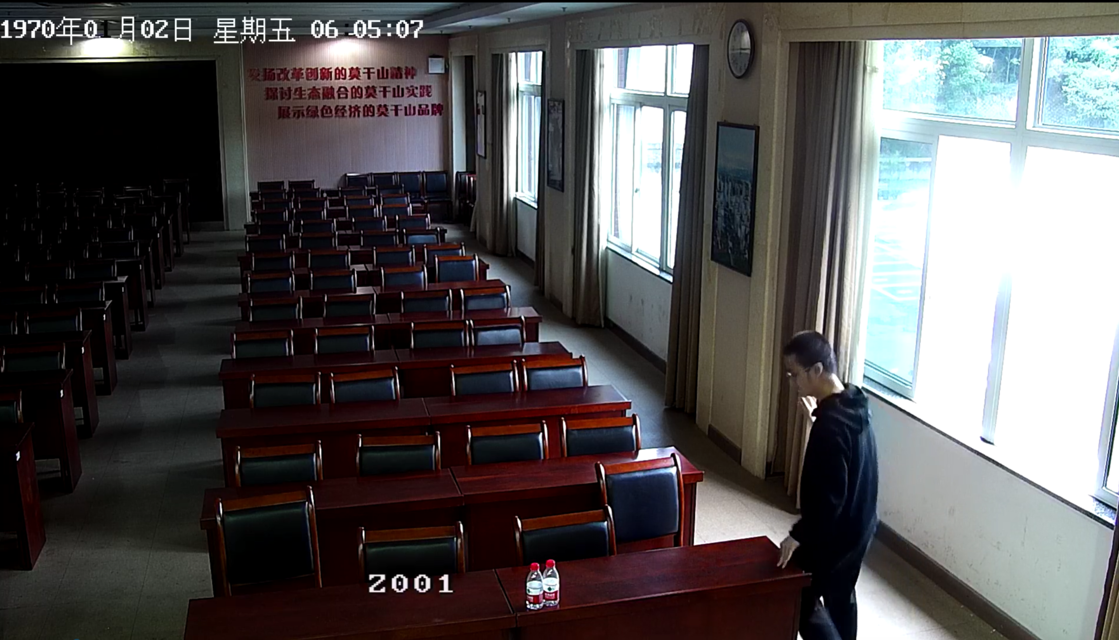
标注流程
步骤：
画出座位两边的平行线，由于它们不平行与投影面，因此在灭点相交，每排座位也是按比例缩小直至灭点。绿色线条
在第一排与之后较为清晰的一排画出座位的前后范围。褐色线条
输入前后两排的间隔数量，按比例自动生成中间的间隔线段。蓝色虚线
从灭点拉取线条来分割每排的座位。黄色线条

Slide 3
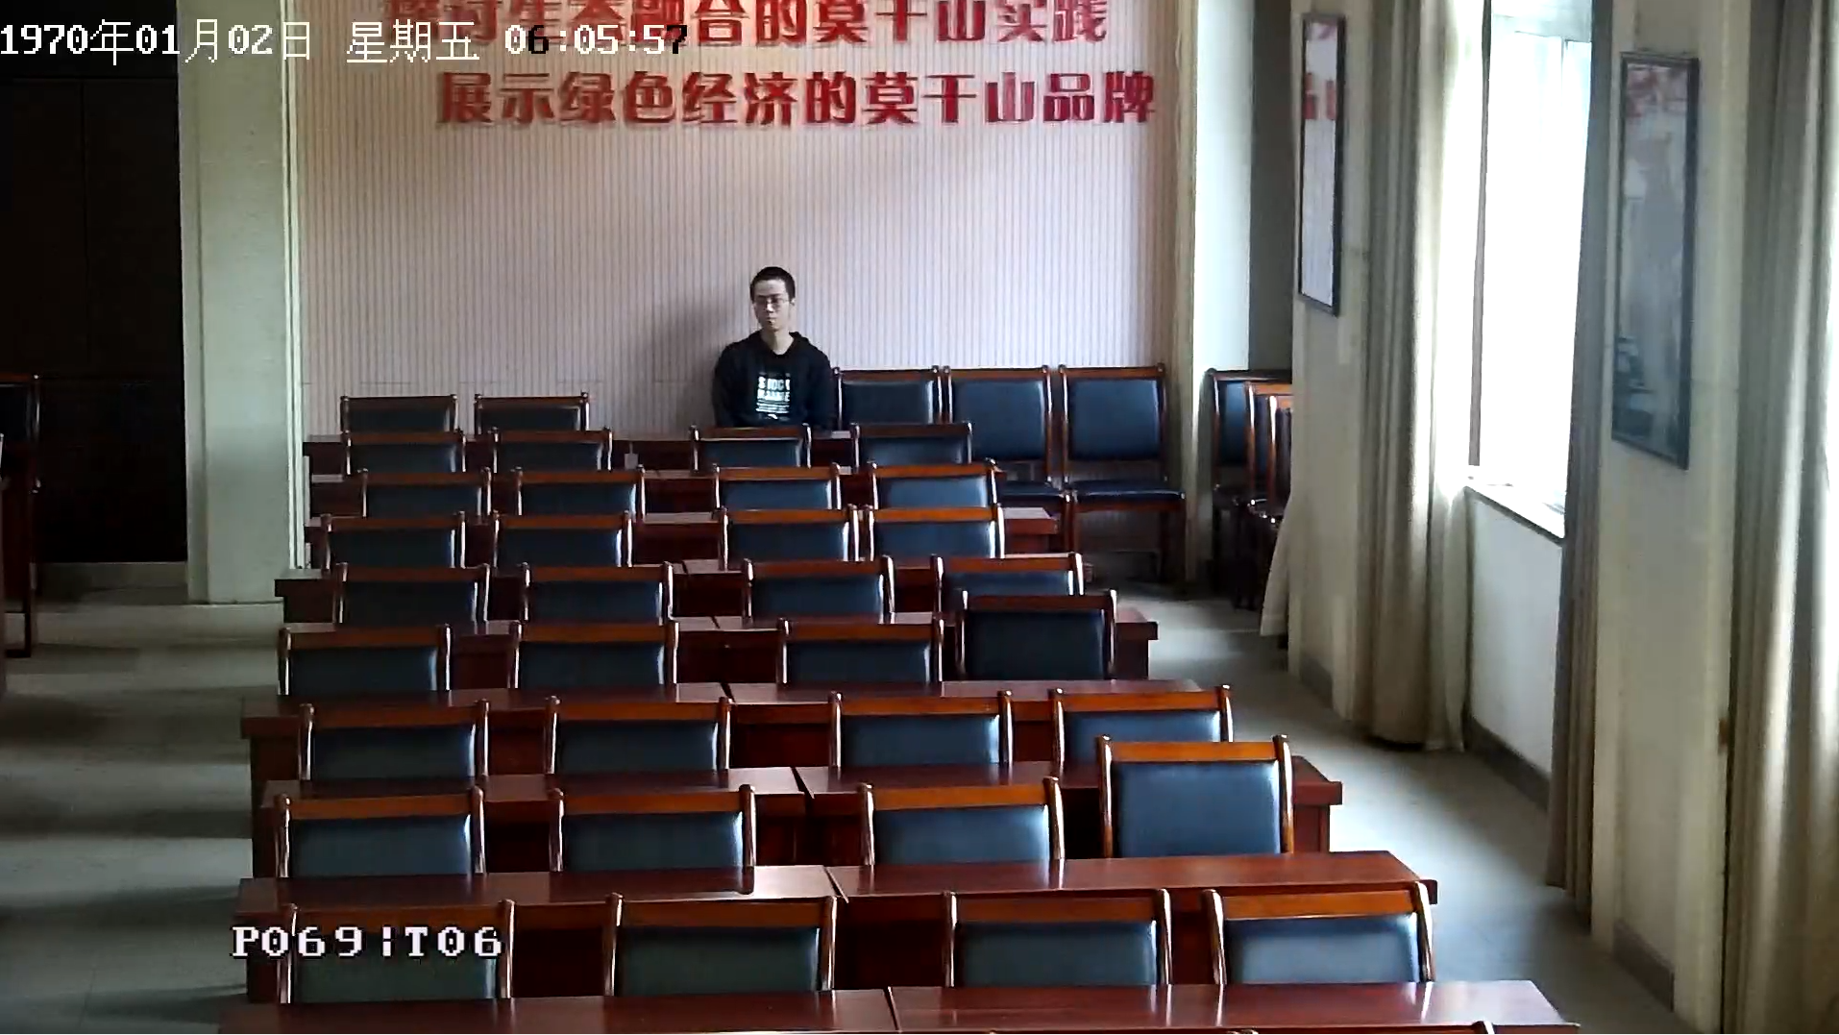
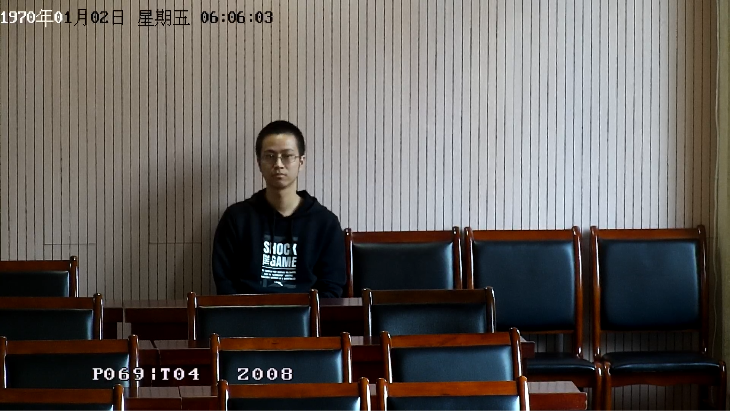
多预置点
党校摄像头有多个预置点，一个座位可能以清晰、模糊或遮挡的状态存在各个预设角度的画面中。
对每个预置点，都重复如上的标注工作。

Slide 4
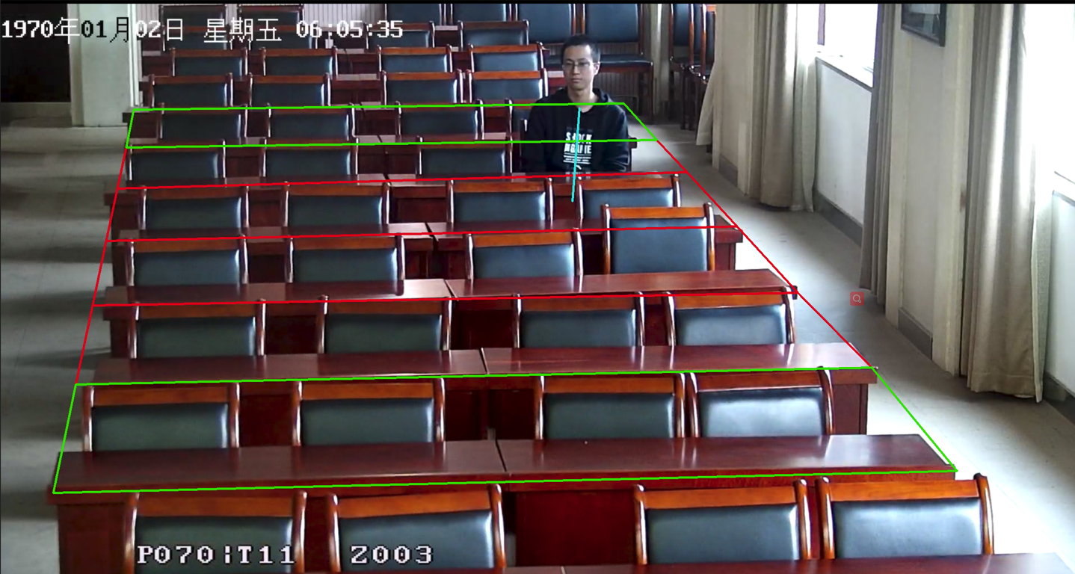
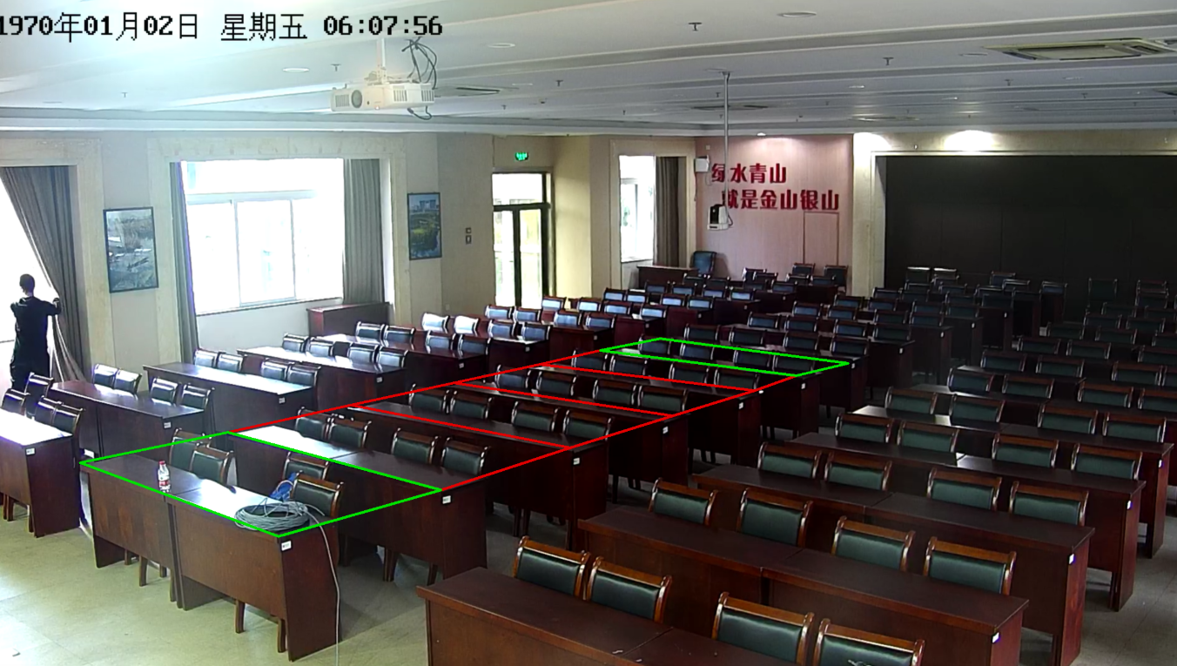
标注结果

Slide 5
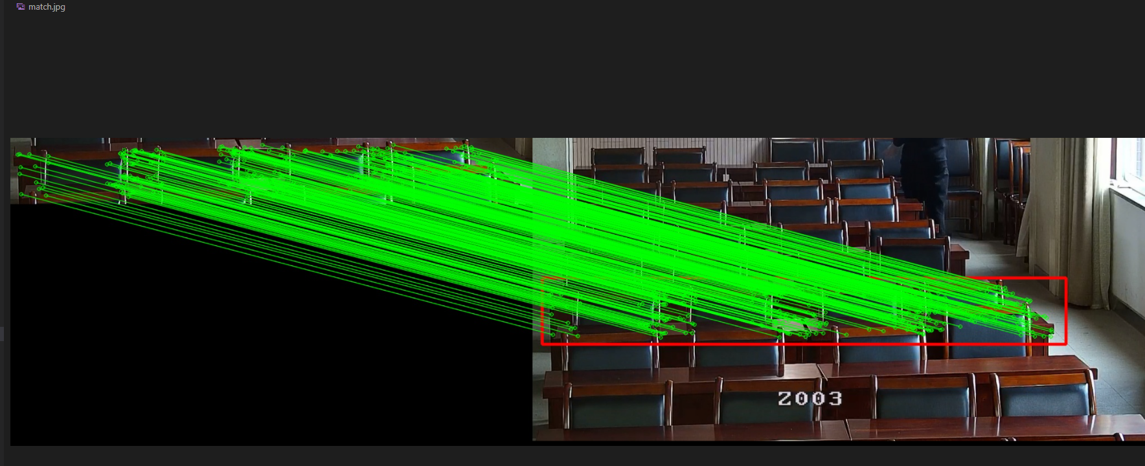
多个预置点之间的座位对应

Slide 6
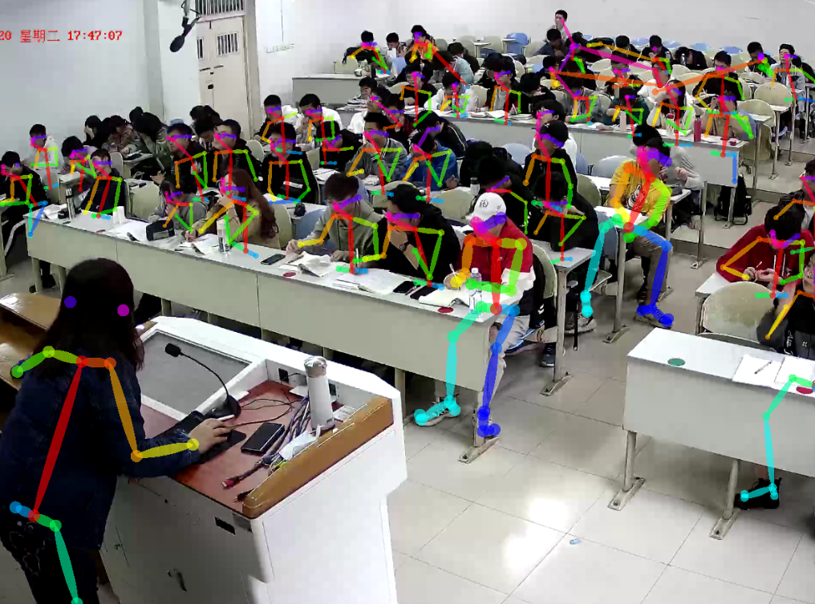
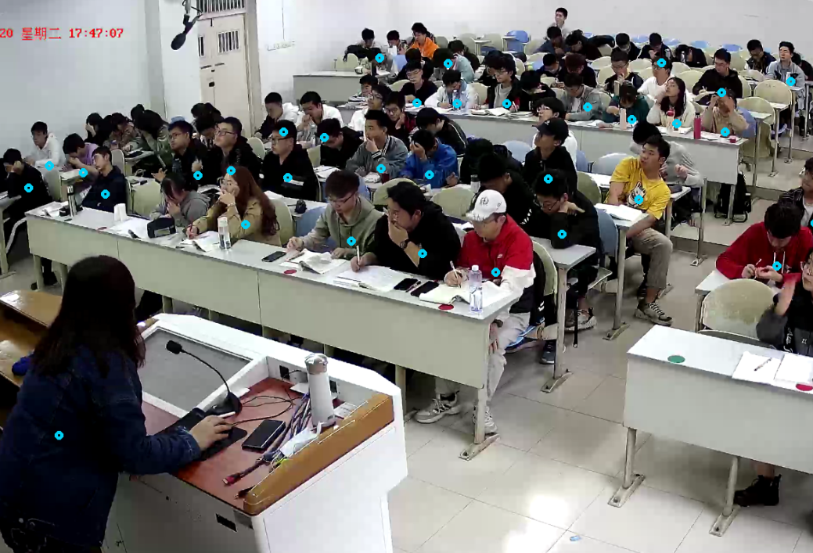
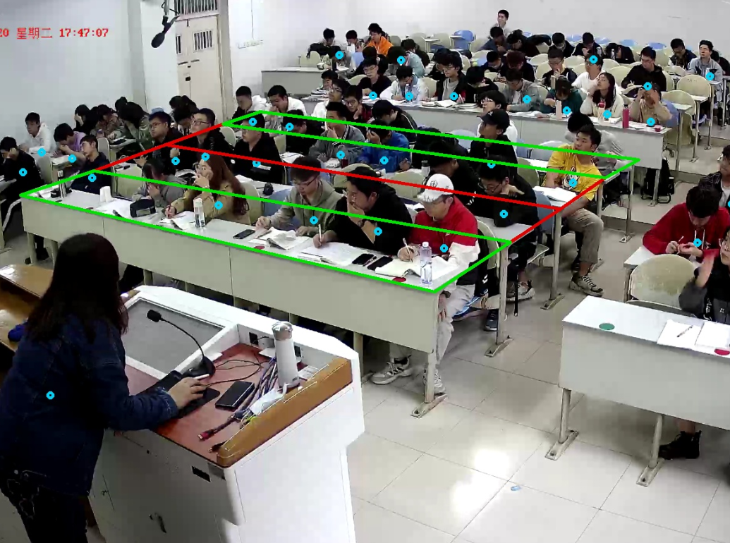
人员座位对应

Slide 7
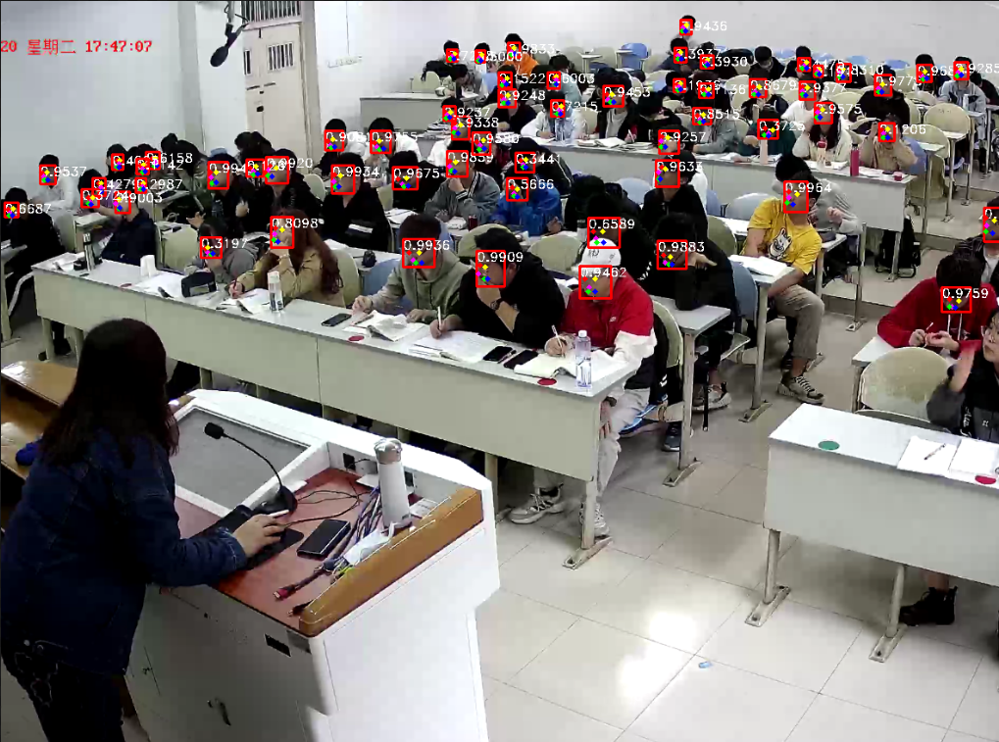

模型漏检人员
法一： 多次抽帧检测
法二： 结合人脸模型结果

Slide 8
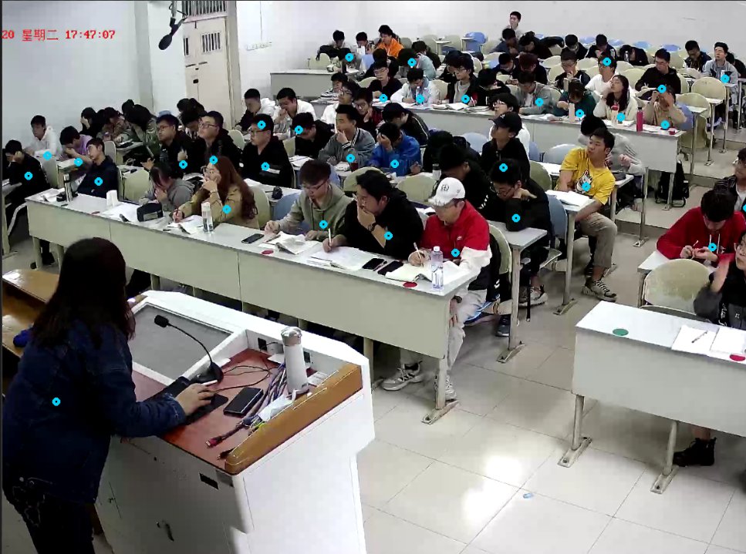
模型漏检人员
法二： 结合人脸模型结果

